Slide 1






QUẢN LÍ THƯ VIỆN
PBL1:
Thành viên:
Trương Nhật Hoàng
Huỳnh Ngọc Tịnh Phong

Slide 2
PBL1:
QUẢN LÍ THƯ VIỆN
Sinh viên thực hiện:
Trương Nhật Hoàng
Huỳnh Ngọc Tịnh Phong

Slide 3

QUẢN LÍ THƯ VIỆN
PBL1:
I. Giới thiệu dự án
II. Xây dựng chương trình
1. Ý tưởng
2. Chương trình quản lí thư viện
3. Điểm mạnh của chương trình

Slide 4
QUẢN LÍ THƯ VIỆN
PBL1:
III. Kết quả chương trình và nhận xét
I. Giới thiệu dự án
II. Phân tích hệ thống
1. Ý tưởng
1. Phân tích các đối tượng chính
2. Chương trình quản lí thư viện
2. Sơ đồ dòng dữ liệu trong hệ thống
3. Điểm mạnh của chương trình

Slide 5
I. Giới thiệu dự án
1. Ý tưởng
2. Chương trình quản lí thư viện.
- Sách là kho tàng tri thức nhân loại, và thư viện là nơi lưu trữ những quyển sách quý giá này.
- Khi số lượng sách tăng lên, việc quản lí thư viện trở nên phức tạp hơn
→ Sử dụng phần mềm quản lí thư viện là cần thiết để đảm bảo hiệu quả và chính xác trong quá trình quản lí.

Slide 6
I. Giới thiệu dự án
1. Ý tưởng
2. Chương trình quản lí thư viện.
3. Điểm mạnh của chương trình
- Nhu cầu khai thác, sử dụng sách ngày càng gia tăng trong thời điểm hiện nay, việc quản lí thủ tục mượn, trả sách với số lượng hàng ngày rất lớn theo phương pháp thủ công gặp nhiều khó khăn. Để đáp ứng kịp các nhu cầu của hoạt động giáo dục, nghiên cứu đòi hỏi ban quản lí thư viện phải có chương trình quản lí hiệu quả công việc cho mượn, thống kê, theo dõi tình trạng sách nhằm tiết kiệm thời gian và công sức, nâng cao hiệu quả sử dụng thư viện.
- Chương trình được viết bằng ngôn ngữ C++ và được phát triển theo phương pháp Object-oriented programming (Lập trình hướng đối tượng).
- Phầm mềm sẽ cung cấp các chức năng chính như quản lí user, quản sách kho sách trong thư viện, cho phép người dùng thao tác mượn sách khi đăng nhập tài khoản.

Slide 7
I. Giới thiệu dự án
2. Chương trình quản lí thư viện.
3. Ưu điểm của chương trình
- Có giao diện trực quan, dễ dàng tiếp cận làm quen, thao tác sử dụng dễ dàng. Cho phép thuận tiện phát triển, nâng cấp chương trình về sau.
- Chương trình được viết bằng ngôn ngữ C++ và được phát triển theo phương pháp Object-oriented programming (Lập trình hướng đối tượng).
- Giúp ban quản lí thư viện truy cập đến các thông tin liên quan đến việc mượn, trả, kiểm soát số lượng đầu sách còn lại trong kho. Quản lí các tài khoản của người dùng.
- Phầm mềm sẽ cung cấp các chức năng chính như quản lí user, quản sách kho sách trong thư viện, cho phép người dùng thao tác mượn sách khi đăng nhập tài khoản.
- Hệ thống đăng nhập an toàn, có tính bảo mật, giúp độc giả có thể theo dõi thời gian mượn trả sách.
II. Phân tích hệ thống

Slide 8
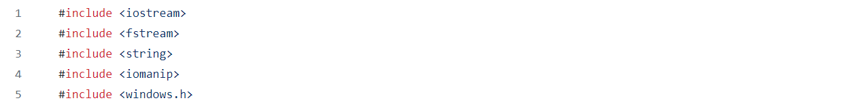





I. Giới thiệu dự án
3. Điểm mạnh của chương trình
- Có giao diện trực quan, dễ dàng tiếp cận làm quen, thao tác sử dụng dễ dàng. Cho phép thuận tiện phát triển, nâng cấp chương trình về sau.
- Giúp ban quản lí thư viện truy cập đến các thông tin liên quan đến việc mượn, trả, kiểm soát số lượng đầu sách còn lại trong kho. Quản lí các tài khoản của người dùng.
- Hệ thống đăng nhập an toàn, có tính bảo mật, giúp độc giả có thể theo dõi thời gian mượn trả sách.
II. Xây dựng chương trình
1. Các thư viện chuẩn được sử dụng

Slide 9
I. Giới thiệu dự án
3. Điểm mạnh của chương trình
- Có giao diện trực quan, dễ dàng tiếp cận làm quen, thao tác sử dụng dễ dàng. Cho phép thuận tiện phát triển, nâng cấp chương trình về sau.
- Giúp ban quản lí thư viện truy cập đến các thông tin liên quan đến việc mượn, trả, kiểm soát số lượng đầu sách còn lại trong kho. Quản lí các tài khoản của người dùng.
- Hệ thống đăng nhập an toàn, có tính bảo mật, giúp độc giả có thể theo dõi thời gian mượn trả sách.
II. Xây dựng chương trình
2. Thiết lập đối tượng tài khoản
- Chúng ta có các hàm như setUserName để thiết lập tên đăng nhập, setPassWord để thiết lập mật khẩu, setQuyenTruyCap để thiết lập quyền truy cấp tới các đối tượng và chức năng khác trong chương trình. Ngoài ra còn các getter tương ứng.

Slide 10
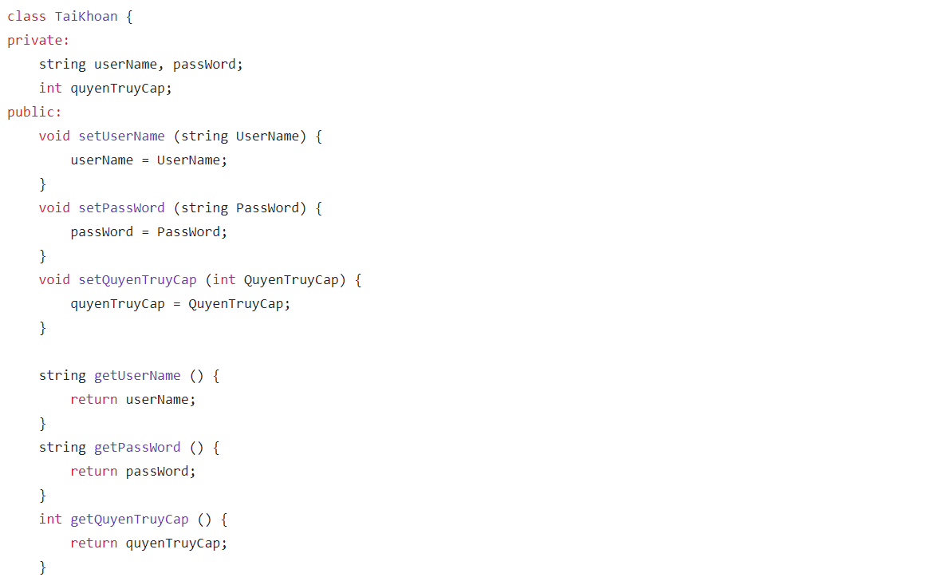
I. Giới thiệu dự án
3. Điểm mạnh của chương trình
- Có giao diện trực quan, dễ dàng tiếp cận làm quen, thao tác sử dụng dễ dàng. Cho phép thuận tiện phát triển, nâng cấp chương trình về sau.
- Giúp ban quản lí thư viện truy cập đến các thông tin liên quan đến việc mượn, trả, kiểm soát số lượng đầu sách còn lại trong kho. Quản lí các tài khoản của người dùng.
- Hệ thống đăng nhập an toàn, có tính bảo mật, giúp độc giả có thể theo dõi thời gian mượn trả sách.

Slide 11
I. Giới thiệu dự án
3. Điểm mạnh của chương trình
- Có giao diện trực quan, dễ dàng tiếp cận làm quen, thao tác sử dụng dễ dàng. Cho phép thuận tiện phát triển, nâng cấp chương trình về sau.
- Giúp ban quản lí thư viện truy cập đến các thông tin liên quan đến việc mượn, trả, kiểm soát số lượng đầu sách còn lại trong kho. Quản lí các tài khoản của người dùng.
- Hệ thống đăng nhập an toàn, có tính bảo mật, giúp độc giả có thể theo dõi thời gian mượn trả sách.
II. Xây dựng chương trình
3. Thiết lập đối tượng Sách:
- Đây là đối tướng chính mà chương trình và bài toán hướng tới.
- Gồm có các thuộc tính: mã sách, tên sách, tên tác giả, năm xuất bản, nhà xuất bản, thể loại.
- Có các phương thức getter, setter, truy xuất các thông tin của từng sách và chỉnh sủa chúng.

Slide 12
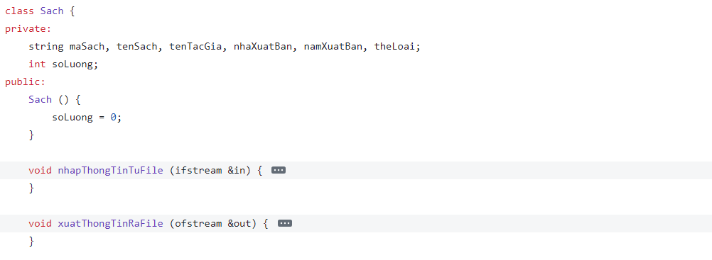
I. Giới thiệu dự án
3. Điểm mạnh của chương trình
- Có giao diện trực quan, dễ dàng tiếp cận làm quen, thao tác sử dụng dễ dàng. Cho phép thuận tiện phát triển, nâng cấp chương trình về sau.
- Giúp ban quản lí thư viện truy cập đến các thông tin liên quan đến việc mượn, trả, kiểm soát số lượng đầu sách còn lại trong kho. Quản lí các tài khoản của người dùng.
- Hệ thống đăng nhập an toàn, có tính bảo mật, giúp độc giả có thể theo dõi thời gian mượn trả sách.

Slide 13
I. Giới thiệu dự án
3. Điểm mạnh của chương trình
- Có giao diện trực quan, dễ dàng tiếp cận làm quen, thao tác sử dụng dễ dàng. Cho phép thuận tiện phát triển, nâng cấp chương trình về sau.
- Giúp ban quản lí thư viện truy cập đến các thông tin liên quan đến việc mượn, trả, kiểm soát số lượng đầu sách còn lại trong kho. Quản lí các tài khoản của người dùng.
- Hệ thống đăng nhập an toàn, có tính bảo mật, giúp độc giả có thể theo dõi thời gian mượn trả sách.
II. Xây dựng chương trình
4. Thiết lập đối tượng lớp cơ sở Người:
- Có các thuộc tính protected: userName, hoTen, ngaySinh, …
- Các phương thức setter, getter và xuất được thông tin chi tiết của từng đối tượng thuộc lớp Người.

Slide 14
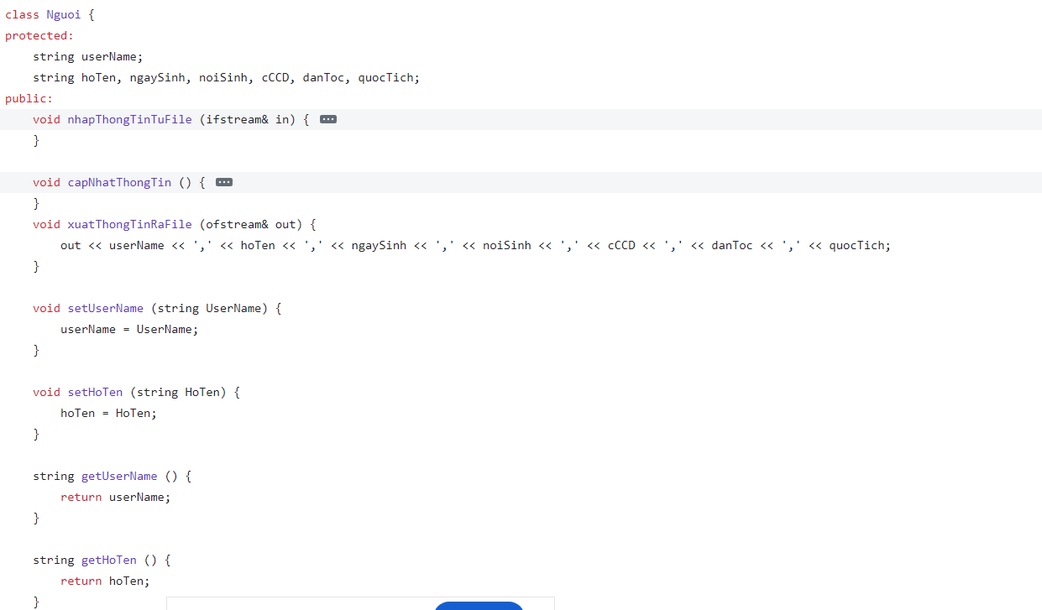
I. Giới thiệu dự án
3. Điểm mạnh của chương trình
- Có giao diện trực quan, dễ dàng tiếp cận làm quen, thao tác sử dụng dễ dàng. Cho phép thuận tiện phát triển, nâng cấp chương trình về sau.
- Giúp ban quản lí thư viện truy cập đến các thông tin liên quan đến việc mượn, trả, kiểm soát số lượng đầu sách còn lại trong kho. Quản lí các tài khoản của người dùng.
- Hệ thống đăng nhập an toàn, có tính bảo mật, giúp độc giả có thể theo dõi thời gian mượn trả sách.

Slide 15
I. Giới thiệu dự án
3. Điểm mạnh của chương trình
- Có giao diện trực quan, dễ dàng tiếp cận làm quen, thao tác sử dụng dễ dàng. Cho phép thuận tiện phát triển, nâng cấp chương trình về sau.
- Giúp ban quản lí thư viện truy cập đến các thông tin liên quan đến việc mượn, trả, kiểm soát số lượng đầu sách còn lại trong kho. Quản lí các tài khoản của người dùng.
- Hệ thống đăng nhập an toàn, có tính bảo mật, giúp độc giả có thể theo dõi thời gian mượn trả sách.
II. Xây dựng chương trình
4. Thiết lập đối tượng lớp cơ sở Người:
a) Lớp Quản kho:
- Thừa kế kiểu public từ lớp Người.
- Có các chức năng xem kho Sách, cập nhật thông tin Sách, thêm - xóa và cập nhật số lượng Sách.

Slide 16
I. Giới thiệu dự án
3. Điểm mạnh của chương trình
- Có giao diện trực quan, dễ dàng tiếp cận làm quen, thao tác sử dụng dễ dàng. Cho phép thuận tiện phát triển, nâng cấp chương trình về sau.
- Giúp ban quản lí thư viện truy cập đến các thông tin liên quan đến việc mượn, trả, kiểm soát số lượng đầu sách còn lại trong kho. Quản lí các tài khoản của người dùng.
- Hệ thống đăng nhập an toàn, có tính bảo mật, giúp độc giả có thể theo dõi thời gian mượn trả sách.
II. Xây dựng chương trình
4. Thiết lập đối tượng lớp cơ sở Người:
b) Lớp Thu ngân:
- Thừa kế kiểu public từ lớp Người.
- Có các chức năng xem danh sách Bạn Đọc, xem kho Sách, duyệt các đơn xin mượn – trả Sách

Slide 17
I. Giới thiệu dự án
3. Điểm mạnh của chương trình
- Có giao diện trực quan, dễ dàng tiếp cận làm quen, thao tác sử dụng dễ dàng. Cho phép thuận tiện phát triển, nâng cấp chương trình về sau.
- Giúp ban quản lí thư viện truy cập đến các thông tin liên quan đến việc mượn, trả, kiểm soát số lượng đầu sách còn lại trong kho. Quản lí các tài khoản của người dùng.
- Hệ thống đăng nhập an toàn, có tính bảo mật, giúp độc giả có thể theo dõi thời gian mượn trả sách.
II. Xây dựng chương trình
4. Thiết lập đối tượng lớp cơ sở Người:
c) Lớp Bạn đọc:
- Thừa kế kiểu public từ lớp Người.
- Có các chức năng: xem kho Sách, yêu cầu mượn – trả Sách.

Slide 18
I. Giới thiệu dự án
3. Điểm mạnh của chương trình
- Có giao diện trực quan, dễ dàng tiếp cận làm quen, thao tác sử dụng dễ dàng. Cho phép thuận tiện phát triển, nâng cấp chương trình về sau.
- Giúp ban quản lí thư viện truy cập đến các thông tin liên quan đến việc mượn, trả, kiểm soát số lượng đầu sách còn lại trong kho. Quản lí các tài khoản của người dùng.
- Hệ thống đăng nhập an toàn, có tính bảo mật, giúp độc giả có thể theo dõi thời gian mượn trả sách.
II. Xây dựng chương trình
4. Thiết lập đối tượng lớp cơ sở Người:
d) Lớp Quản lí:
- Thừa kế kiểu public từ lớp Người.
- Là đối tượng trực tiếp quản lí các đối tượng Thu ngân, Quản Kho và Bạn đọc bằng các hàm thêm, xóa, chỉnh sửa thông tin.

Slide 19
I. Giới thiệu dự án
3. Điểm mạnh của chương trình
- Có giao diện trực quan, dễ dàng tiếp cận làm quen, thao tác sử dụng dễ dàng. Cho phép thuận tiện phát triển, nâng cấp chương trình về sau.
- Giúp ban quản lí thư viện truy cập đến các thông tin liên quan đến việc mượn, trả, kiểm soát số lượng đầu sách còn lại trong kho. Quản lí các tài khoản của người dùng.
- Hệ thống đăng nhập an toàn, có tính bảo mật, giúp độc giả có thể theo dõi thời gian mượn trả sách.
II. Xây dựng chương trình
5. Xây dựng hàm main():
a) Lưu đồ hàm main():

Slide 20
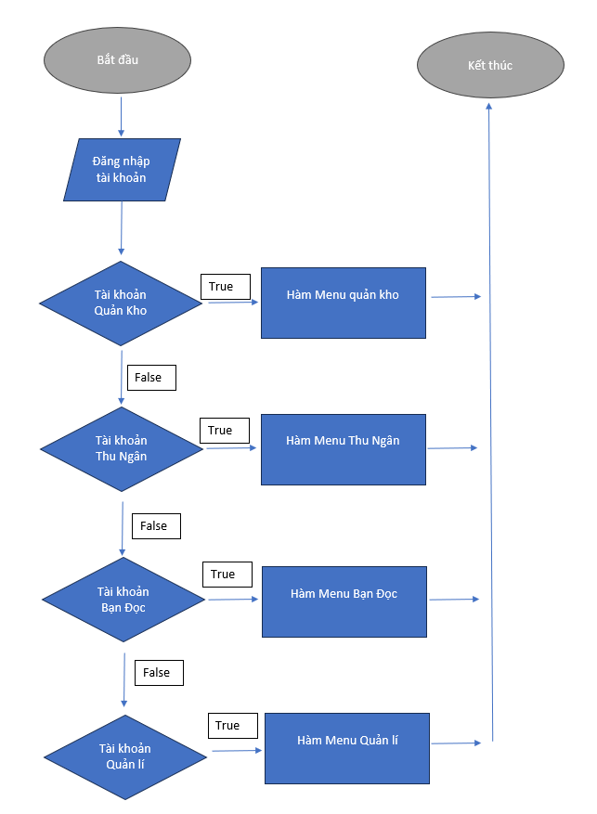
I. Giới thiệu dự án
3. Điểm mạnh của chương trình
- Có giao diện trực quan, dễ dàng tiếp cận làm quen, thao tác sử dụng dễ dàng. Cho phép thuận tiện phát triển, nâng cấp chương trình về sau.
- Giúp ban quản lí thư viện truy cập đến các thông tin liên quan đến việc mượn, trả, kiểm soát số lượng đầu sách còn lại trong kho. Quản lí các tài khoản của người dùng.
- Hệ thống đăng nhập an toàn, có tính bảo mật, giúp độc giả có thể theo dõi thời gian mượn trả sách.

Slide 21
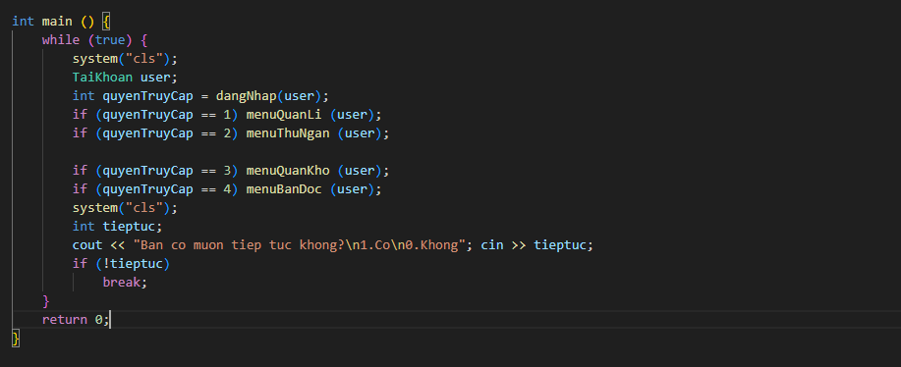
I. Giới thiệu dự án
3. Điểm mạnh của chương trình
- Có giao diện trực quan, dễ dàng tiếp cận làm quen, thao tác sử dụng dễ dàng. Cho phép thuận tiện phát triển, nâng cấp chương trình về sau.
- Giúp ban quản lí thư viện truy cập đến các thông tin liên quan đến việc mượn, trả, kiểm soát số lượng đầu sách còn lại trong kho. Quản lí các tài khoản của người dùng.
- Hệ thống đăng nhập an toàn, có tính bảo mật, giúp độc giả có thể theo dõi thời gian mượn trả sách.
II. Xây dựng chương trình
5. Xây dựng hàm main():
b) Hàm main():

Slide 22
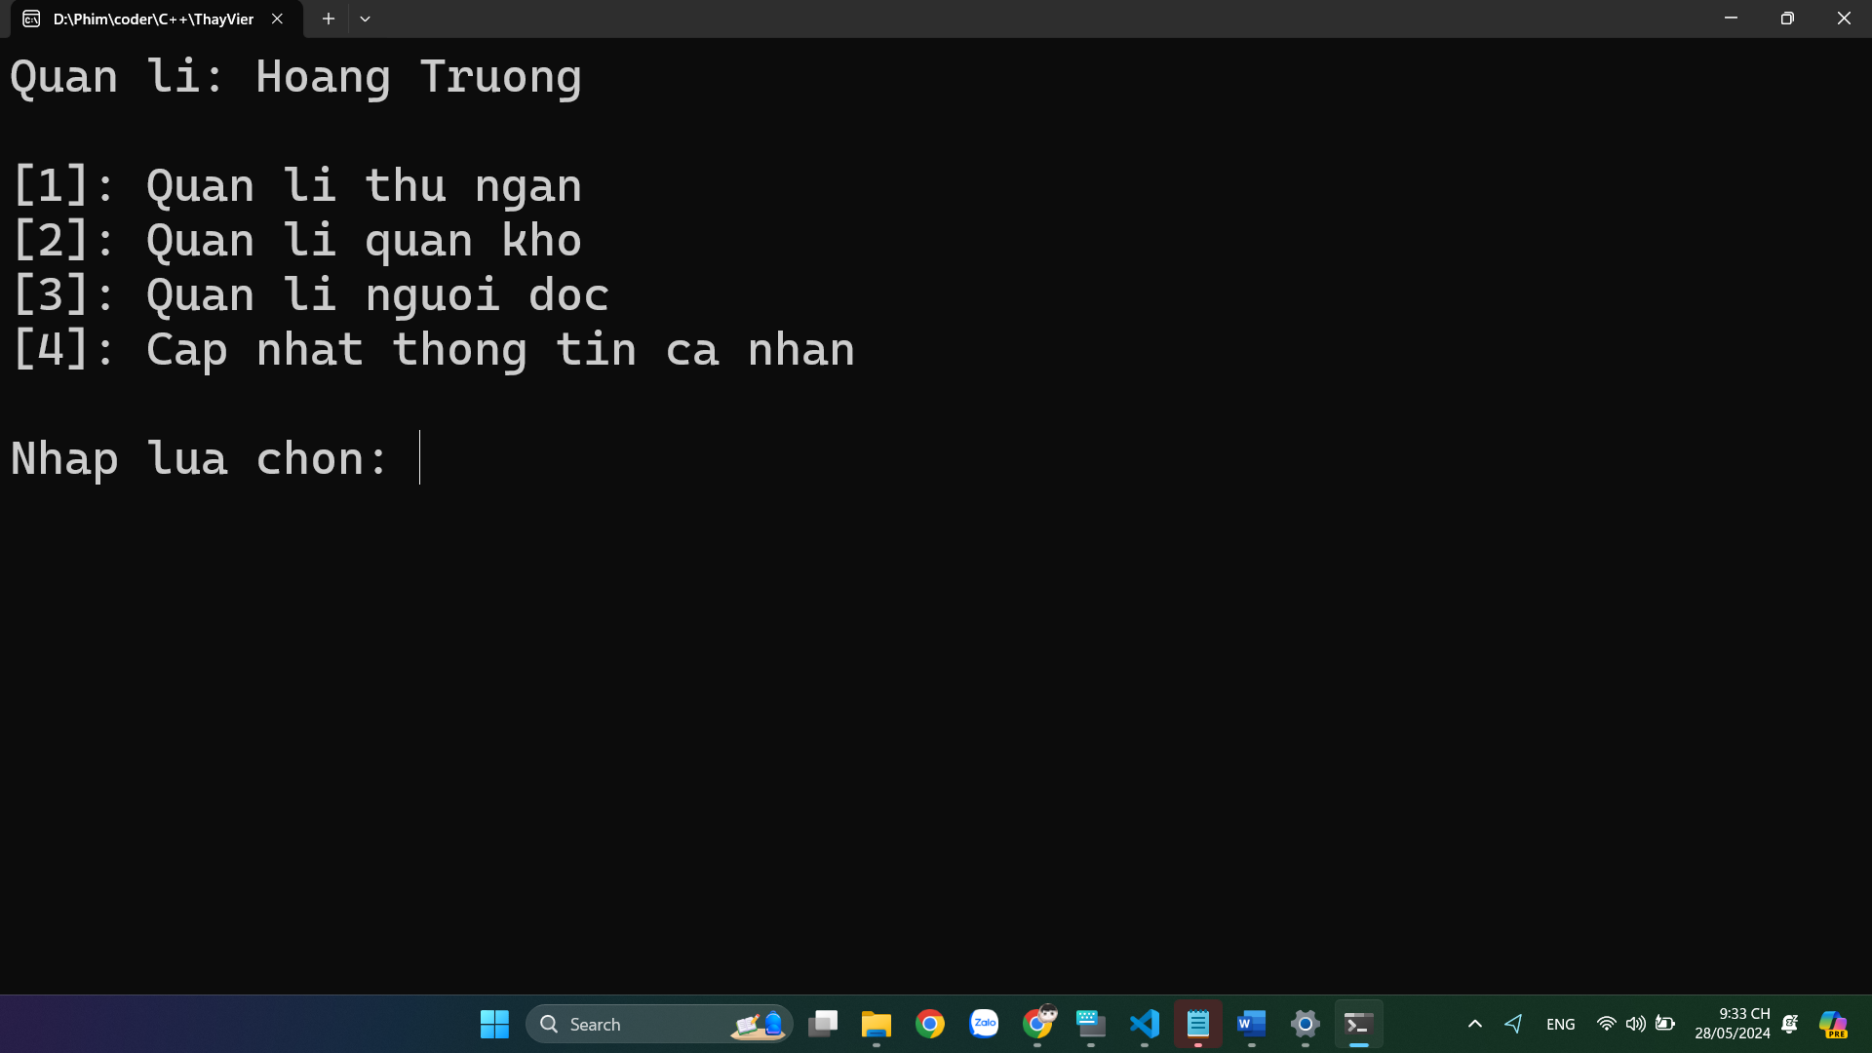
III. KẾT QUẢ CHƯƠNG TRÌNH VÀ NHẬN XÉT
2. Chương trình quản lí thư viện.
Giao diện của chương trình
a) Giao diện người dùng quản lí:

Slide 23
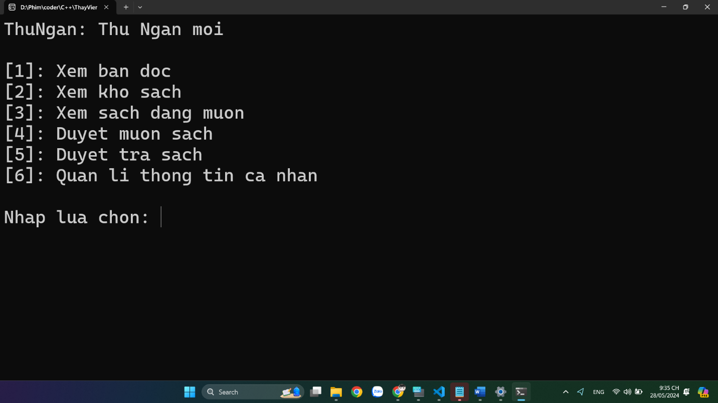
III. KẾT QUẢ CHƯƠNG TRÌNH VÀ NHẬN XÉT
2. Chương trình quản lí thư viện.
Giao diện của chương trình
b) Giao diện người dùng Thu ngân:

Slide 24
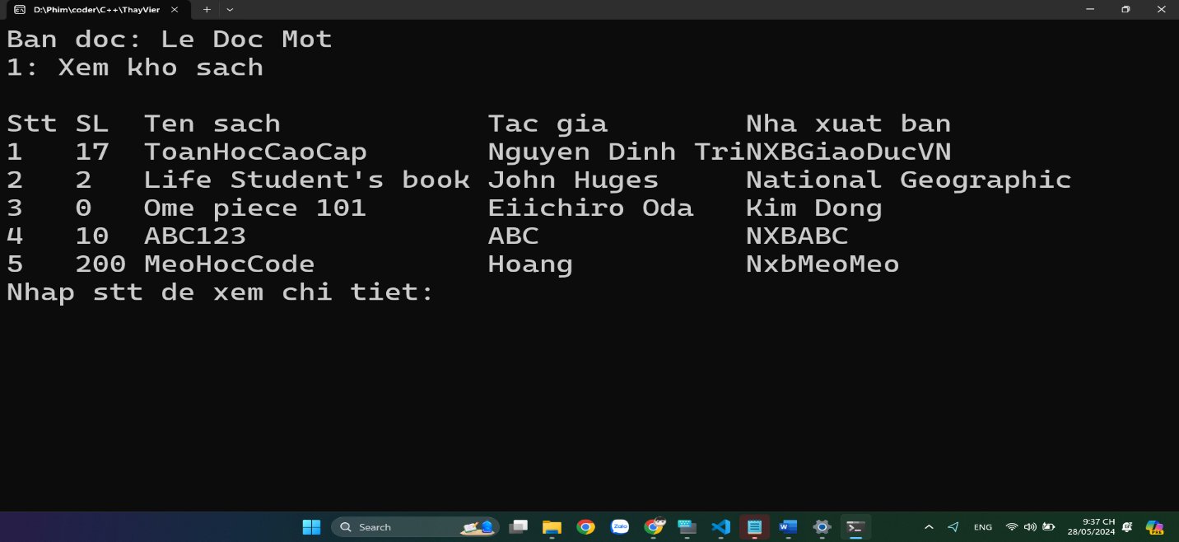
III. KẾT QUẢ CHƯƠNG TRÌNH VÀ NHẬN XÉT
2. Chương trình quản lí thư viện.
Giao diện của chương trình
c) Giao diện người dùng Bạn đọc:

Slide 25
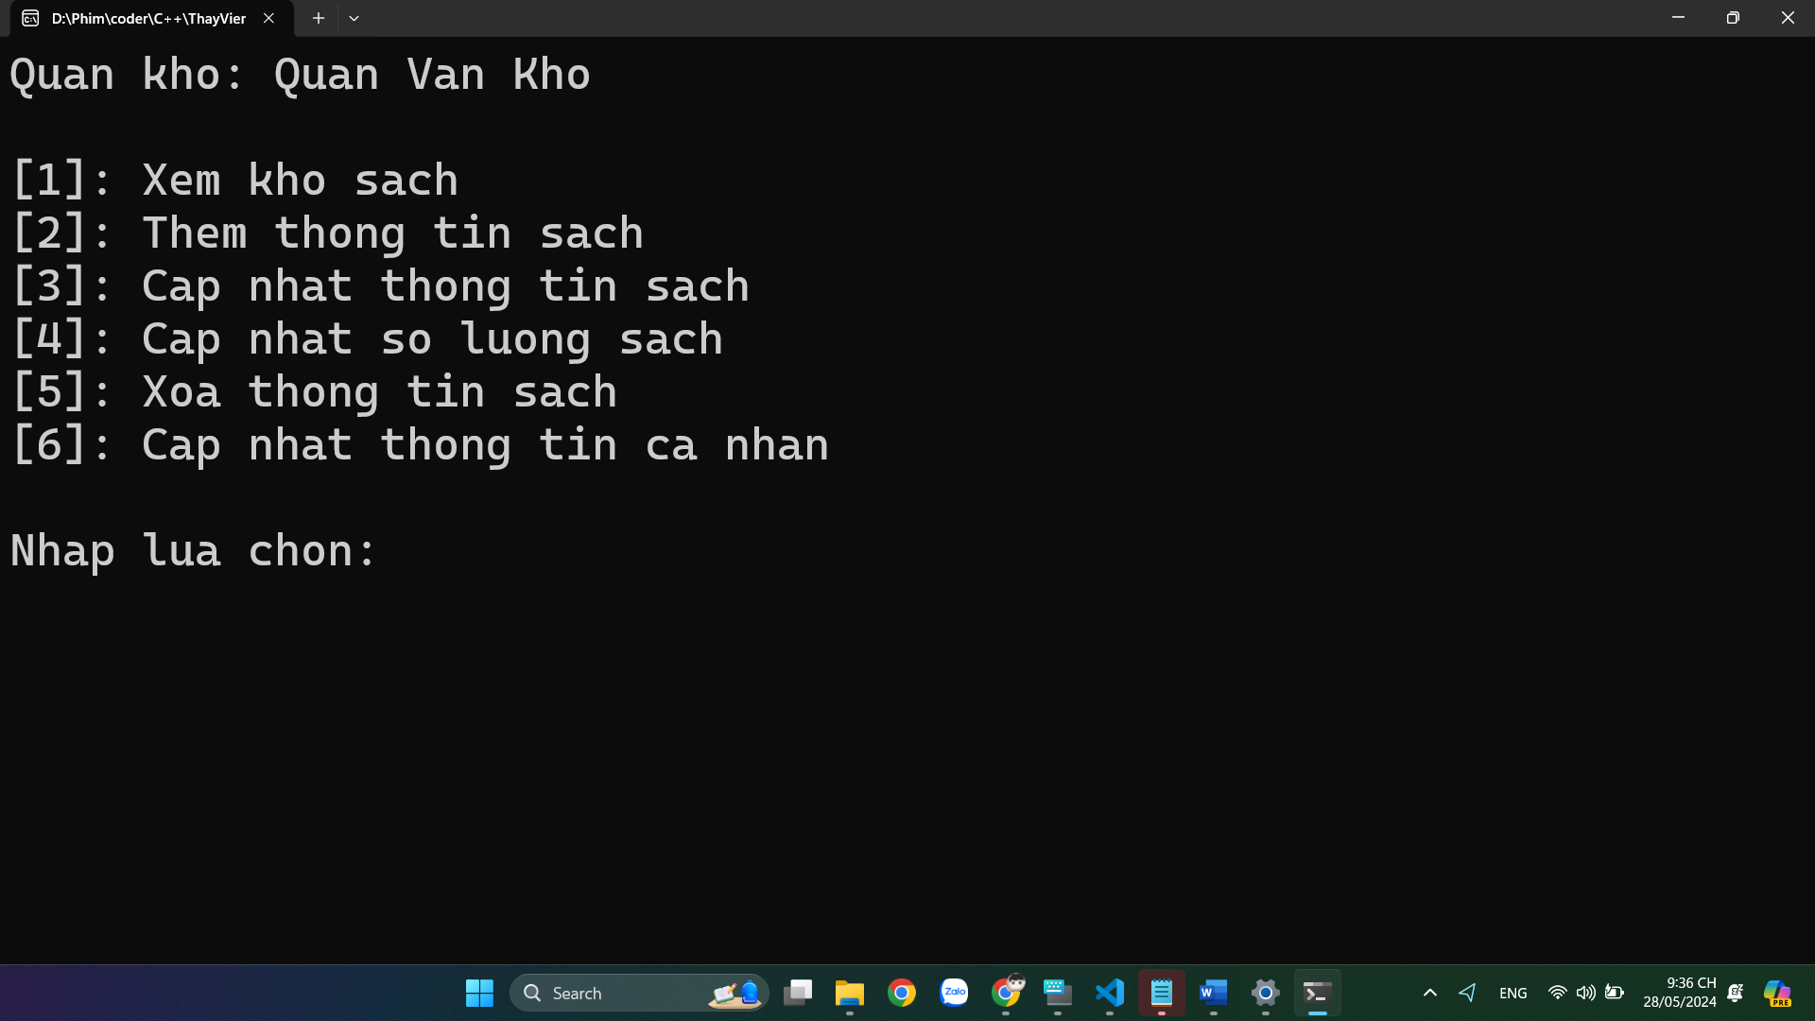
III. KẾT QUẢ CHƯƠNG TRÌNH VÀ NHẬN XÉT
2. Chương trình quản lí thư viện.
Giao diện của chương trình
d) Giao diện người dùng Quản kho:

Slide 26
III. KẾT QUẢ CHƯƠNG TRÌNH VÀ NHẬN XÉT
2. Chương trình quản lí thư viện.
2. Nhận xét
- Chương trình được viết theo cấu trúc lập trình hướng đối tượng nên có các đặc điểm của tính mô-đun: Chia nhỏ chương trình thành các mô – đun giúp việc sủa lỗi, bảo trì và nâng cấp về sau được thuận tiện.
- Chương trình đã thực hiện chính xác yêu cầu đề ra.

